Slide 1
Сказка ложь, да в ней намек! Добрым молодцам урок. ( А. С. Пушкин)

Slide 2
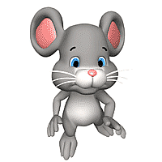
Репка

Slide 3
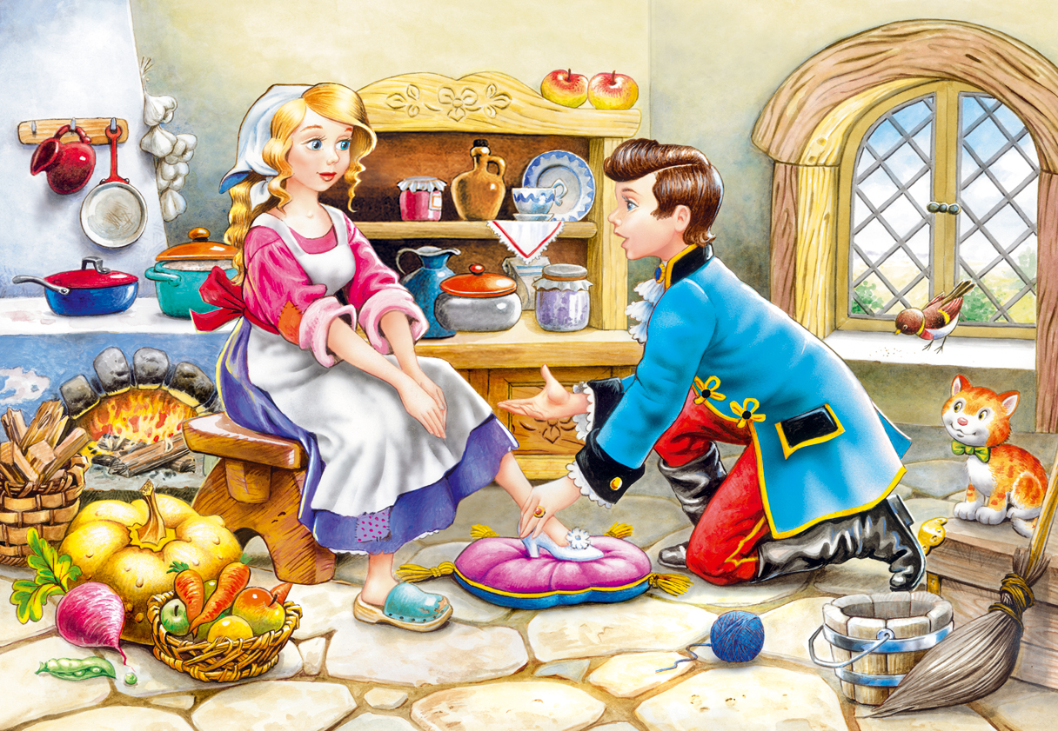
Золушка

Slide 5
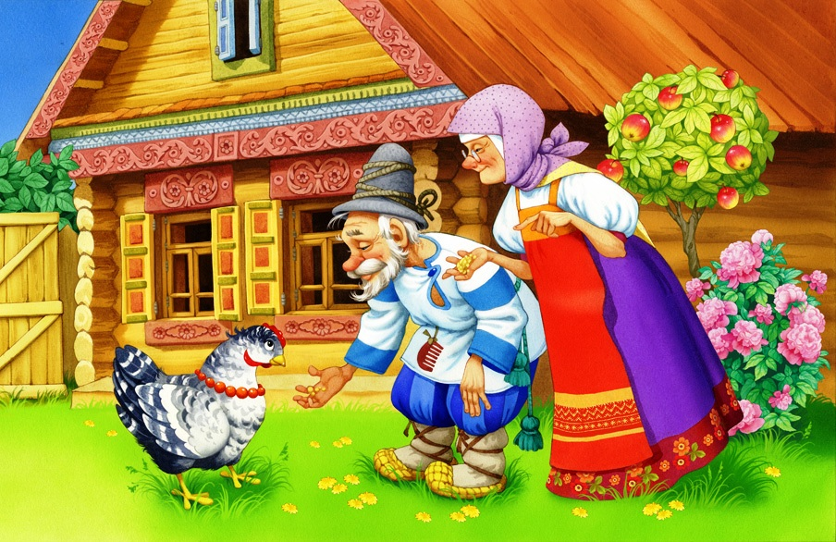
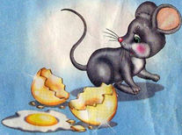
Курочка РЯБА

Slide 7
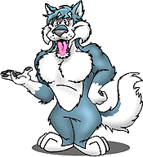
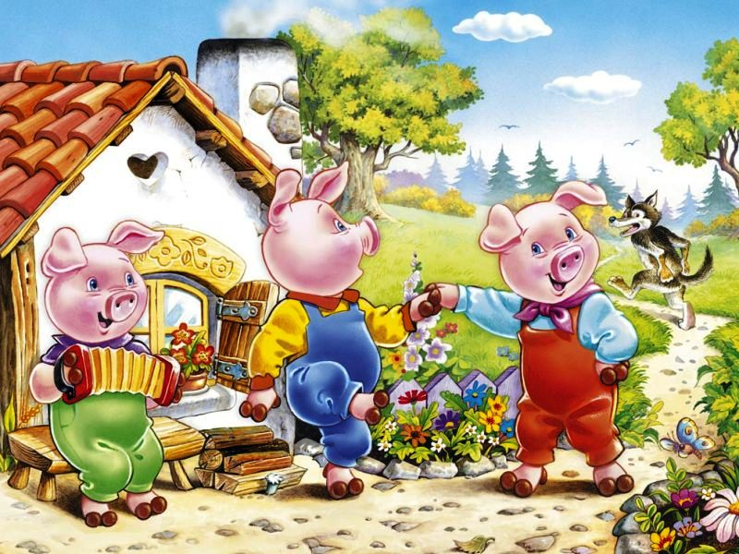
три
поросёнка

Slide 8
Маша и медведь

Slide 9
Спасибо за внимание

